Slide 1
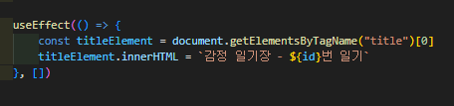
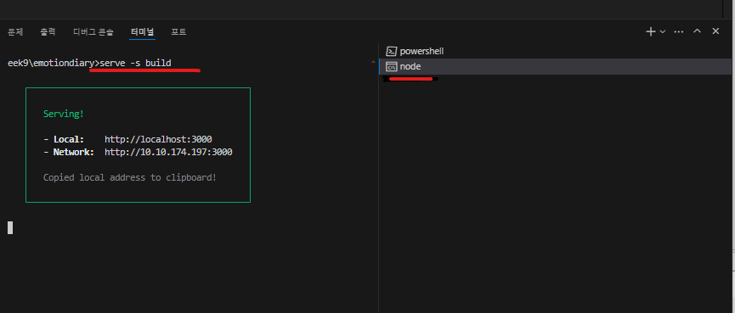
React 실전 프로젝트
감정일기장 만들기 – 배포준비 및 프로젝트 빌드하기
배포전 html title 바꾸기
Diary.js 컴포넌트,New.js 컴포넌트,Edit.js 컴포넌트
npm run build 로 프로젝트 빌드 하기
npm install -g serve 설치 하기
serve –s build 실행

Slide 2
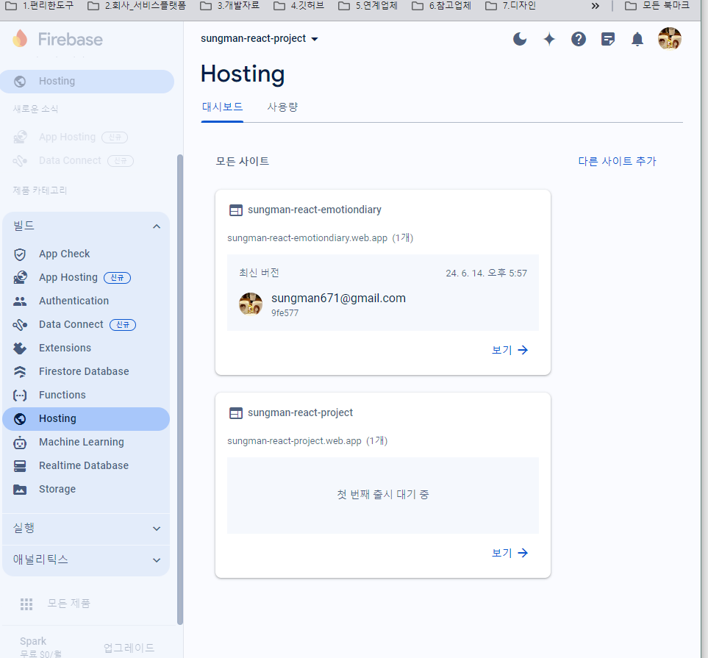
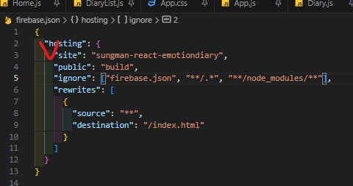
React 실전 프로젝트
감정일기장 만들기 – Firebase로 프로젝트 배포하기
해당 부분 참고
https://dev-chim.tistory.com/entry/firebase-firebase-hosting
도메인 연결시
프로젝트의 firebase.json에 site에서 만들어놓은 도메인명
입력후 재빌드 하여 firebase deploy 하기

Slide 3
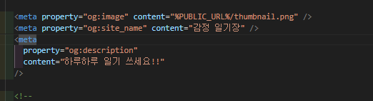
React 실전 프로젝트
감정일기장 만들기 – OpenGraph 설정하기
Index.html
%PUBLIC_URL% public 디렉터리 경로
수정후 npm 재빌드 및(run build) 및 재배포(firebase deploy)

Slide 4
React 실전 프로젝트
감정일기장 만들기 – OpenGraph 카톡 캐시 지우기
아래 사이트로 이동하여 캐시 삭제할 url 넣어주기
https://developers.kakao.com/tool/debugger/sharing
바뀔수 있으니 구글에 ‘카톡 OG 캐시 삭제’ 로 검색하여 진행

